Slide 1
《Java高级编程》
第8章 几个重要的设计模式

Slide 2
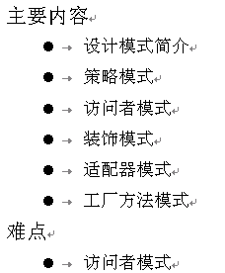
导读

Slide 3
§8.1 设计模式简介
一个好的设计系统往往是易维护、易扩展、易复用的 。
设计模式从一些优秀的设计系统中总结出的设计精髓，因此，学习设计模式对提高设计能力无疑是非常有帮助的。
可以是通过讲解设计模式体现面向对象的设计思想，这非常有利于更好地使用面向对象语言解决设计中的诸多问题。

Slide 4
§8.1.1 什么是设计模式
一个设计模式(pattern)是针对某一类问题的最佳解决方案，而且已经被成功应用于许多系统的设计中，它解决了在某种特定情景中重复发生的某个问题，即：
一个设计模式是从许多优秀的软件系统中总结出的成功的可复用的设计方案。
建筑师C.Alexander对模式给出的经典定义是：
每个模式都描述了一个在我们的环境中不断出现的问题及该问题解决方案的核心。

Slide 5
建筑师 Christopher Alexander
“设计模式”这个术语最初被设计用于建筑学领域。
Christopher Alexander 提出可以把现实中一些已经实现的较好的建筑和房屋的设计经验作为模式，在以后的设计中直接加以应用。
20世纪80年代中期该思想被引入软件领域。1995年，E. Gamma, R. Helm, R. Johnson和J. Vlissides四人合著了“Design Patterns: Elements of Object-Oriented Software”, 被成为软件设计模式的经典之作。
使用设计模式是为了可重用代码、让代码更容易被他人理解、保证代码可靠性。

Slide 6
经典著作
“Design Patterns: Elements of Reusable Object-Oriented Software”
《设计模式－可复用面向对象软件的基础》
作者: [美] Erich Gamma / Richard Helm / Ralph Johnson / John Vlissides , 译者: 李英军 / 马晓星 / 蔡敏 / 刘建中 等 , 出版社: 机械工业出版社,出版年: 2000-9.
内容简介 ：
这本书结合设计实作例从面向对象的设计中精选出23个设计模式，总结了面向对象设计中最有价值的经验，并且用简洁可复用的形式表达出来。书中分类描述了一组设计良好、表达清楚的软件设计模式，这些模式在实用环境下特别有用。此书适合大学计算机专业的学生、研究生及相关人员参考。

Slide 7
§8.1.2 学习设计模式的必要性
学习并使用模式能使设计的系统易维护、可扩展性强、复用性好。
学习设计模式不仅可以使我们了解、正确使用设计模式，更重要的是可以使我们更加深刻地理解面向对象的设计思想，非常有利于我们更好地使用面向对象语言解决设计中的诸多问题。

Slide 8
§8.1.3 什么是框架
框架是针对某个领域，提供用于开发应用系统的类的集合。
框架不是模式。
程序设计者可以使用框架提供的类设计一个应用程序，而且在设计应用程序时可以针对特定的问题使用某个设计模式。
框架与模式相比：
1．层次不同
2．范围不同
3．相互关系

Slide 9
§8.1.4 模式分类
总体来说设计模式分为三大类：
创建型模式，共五种：
工厂方法模式、抽象工厂模式、单例模式、建造者模式、原型模式。
结构型模式，共七种：
适配器模式、装饰器模式、代理模式、外观模式、桥接模式、组合模式、享元模式。
行为型模式，共十一种：
策略模式、模板方法模式、观察者模式、迭代子模式、责任链模式、命令模式、备忘录模式、状态模式、访问者模式、中介者模式、解释器模式。

Slide 10
§8.1.4 模式分类
1．行为型模式
行为模式涉及怎样合理地设计对象之间的交互通信,以及怎样合理为对象分配职责,让设计富有弹性,易维护,易复用。
◆ 策略模式。 ◆ 状态模式。
◆ 命令模式。 ◆ 中介者模式。
◆ 责任链模式。◆ 模板方法模式。
◆ 观察者模式。◆ 访问者模式。
2．结构型模式
结构型模式涉及如何组合类和对象以形成更大的结构，和类有关的结构型模式涉及如何合理地使用继承机制，和对象有关的结构型模式涉及如何合理地使用对象组合机制。下列模式属于行结构型模式.
◆ 装饰模式。 ◆ 组合模式。
◆ 适配器模式。◆ 外观模式。
◆ 代理模式。 ◆ 享元模式。
◆ 桥接模式。
3．创建型模式
创建型模式涉及对象的实例化，这类模式的特点是，不让用户代码依赖于对象的创建或排列方式，避免用户直接使用new运算符创建对象。下列模式属于创建型模式.
◆ 工厂方法模式。◆ 抽象工厂模式。
◆ 生成器模式。 ◆ 原型模式。
◆ 单件模式。

Slide 11
§8.2 策略模式
策略模式(Strategy Pattern，别名：政策)定义一系列算法，把它们一个个封装起来，并且使它们可相互替换。
本模式使得算法可独立于使用它的客户而变化。

Slide 12
§8.2.1 策略模式的结构
策略模式属于行为型模式，结构中包含以下三种角色：
策略(Strategy)：
策略是一个接口，该接口定义若干个算法标识，即：定义了若干个抽象方法。
具体策略(ConcreteStrategy)：
具体策略是实现策略接口的类。
具体策略实现策略接口所定义的抽象方法，即:给出算法标识的具体算法。
上下文(Context)：
上下文是依赖于策略接口的类(是面向策略设计的类)，即：上下文包含有用策略声明的变量。
上下文中提供一个方法，该方法委托策略变量调用具体策略所实现的策略接口中的方法。

Slide 13
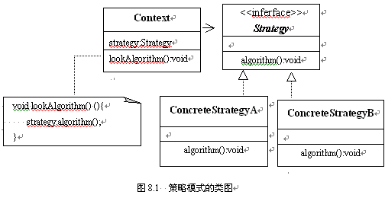
策略模式结构中的角色形成的UML类图
策略接口
Context类依赖于Strategy接口
strategy成员变量
算法标识： algorithm()方法
委托策略成员变量调用具体策略所实现的策略接口中的方法
implements
lookAlgorithm方法的实现
具体策略B
具体策略A

Slide 14
用问题来描述策略模式中的各个角色
简单问题：
在多个裁判负责打分的比赛中,每位裁判给选手一个得分。选手的最后得分是根据全体裁判的得分计算出来的。
请给出几种计算选手得分的评分方案(策略),对于某次比赛,可以从你的方案中选择一种方案作为本次比赛的评分方案。

Slide 15
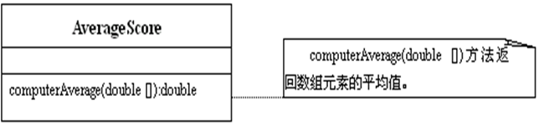
public class AverageScore {
public double computerAverage(double[] a){
double score=0;
double sum=0;
for(int i=0; i<a.length; i++){
sum = sum+a[i];
}
score = sum/a.length;
return score;
}
public static void main(String[] args) {
}
}
因为需要采用几种不同的计算选手得分的评分方案，如何编码实现多种方案呢？

Slide 16
使用策略模式设计程序
1. 抽象产生策略(Strategy)
将double computerAverage(double[ ] a)方法抽象出一个“算法”标识，即：一个抽象方法，并将该抽象方法封装在一个接口或抽象类中：
在策略模式中，这个接口命名为Strategy。
每一种计算选手得分的评分方案都是一个具体策略。
abstract double computerAverage(double[] a);
public interface Strategy{
public double computerAverage(double[ ] a);
}

Slide 17
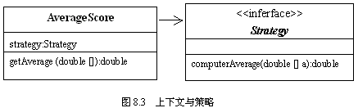
使用策略模式设计程序
2. 设计上下文(Context)
Context类依赖于Strategy接口
策略接口
strategy成员变量
委托策略成员变量调用具体策略所实现的策略接口中的方法

Slide 18
上下文(Context)
public class AverageScore{
Strategy strategy;
public void setStrategy(Strategy strategy){
this.strategy=strategy;
}
public double getAverage(double [] a){
if(strategy!=null)
return strategy.computerAverage(a);
else {
System.out.println(“没有求平均值的算法, -1不代表平均值");
return -1;
}
}
}
//strategy成员变量
//重新设置strategy成员变量的值
//策略变量调用方法
委托策略成员变量调用具体策略所实现的策略接口中的方法

Slide 19
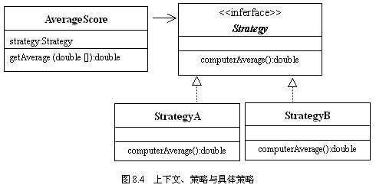
使用策略模式设计程序
3. 具体策略：每一种计算选手得分的评分方案

Slide 20
具体策略
public class StrategyA implements Strategy {
public double computerAverage(double[] a) {
double score=0,sum=0;
for(int i=0;i<a.length;i++){
sum=sum+a[i];
}
score=sum/a.length;
return score;
}
}
StrategyA实现计算方案A

Slide 21
具体策略
StrategyB实现计算方案B
import java.util.Arrays;
public class StrategyB implements Strategy{
public double computerAverage(double[] a) {
if(a.length<=2)
return 0;
double score=0,sum=0;
Arrays.sort(a); //排序数组
for(int i=1;i<a.length-1;i++){
sum=sum+a[i];
}
score=sum/(a.length-2);
return score;
}
}

Slide 22
Application.java
//分别使用两种不同算法计算一个选手的最后得分。
//课堂练习，补充代码
public class Application {
}
P169 示例

Slide 23
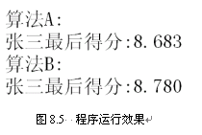
§8.2.2 模式的使用
应用程序Application.java中使用了策略模式中所涉及的类，应用程序在使用策略模式时，需要创建具体策略的实例，并传递给上下文对象。

Slide 24
§8.2.3 策略模式的优点
上下文(Context)和具体策略(ConcreteStrategy)是松耦合关系。
上下文只知道它要使用某一个实现Strategy接口类的实例，但不需要知道具体是哪一个类。
策略模式满足“开-闭原则”。
当增加新的具体策略时，不需要修改上下文类的代码，上下文就可以引用新的具体策略的实例。

Slide 25
开-闭原则
Java 中面向对象编程六大原则之一
Open Close Principle，简称OCP。
是Java世界里最基础的设计原则，它指导我们如何建立一个稳定的、灵活的系统。
对于扩展是开放的，对于修改是关闭的。
当软件需要变化时，应该尽量通过扩展的方式来实现变化，而不是通过修改已有的代码来实现。

Slide 26
§8.2.4 适合使用策略模式的情景
一个类定义了多种行为，并且这些行为在这个类的方法中以多个条件语句的形式出现，那么可以使用策略模式避免在类中使用大量的条件语句。
程序不希望暴露复杂的、与算法相关的数据结构，那么可以使用策略模式封装算法。
需要使用一个算法的不同变体。

Slide 27
§8.2.5 策略模式相对继承机制的优势
策略模式采用的是组合方法，即：
将一个类(Context类)的某个方法的内容的不同变体分别封装在不同的类(具体策略)中，而该类仅仅依赖这些类所实现的一个共同接口-策略(Strategy)。
策略模式的底层结构采用的是继承结构，即：每个具体策略都必须是策略的子类。

Slide 28
继承与组合
设计模式中，继承和组合(委托/授权)都是代码复用的有效方法。
继承是子类可以使用父类的成员方法。
组合(委托/授权)是将其他类的对象作为某个类的成员使用。

Slide 29
继承与组合
继承
class A{ //..... }
class B extends A{ //..... }
组合
class A{ //..... }
class B{
A a;
//.....
}

Slide 30
使用模式设计对象
设计模式中的继承
在对象设计中，继承的核心是为了减少冗余和增加扩展性。
通过将一些相似的类定义为子类，它们中的共有属性和操作集中放到继承结构的父类中，就能减少由于引入变化而引起的不一致。
尽管继承能够让对象模型更加容易理解和修改，并具有更好的扩展性，但有些时候使用继承也会带来一些副作用，特别是，它增加了类之间的耦合性。

Slide 31
继承
继承
通过扩展已实现的对象来获得新功能的重用方法
基类有用通用的属性和方法
子类提供更多的属性和方法来扩展基类
继承的优缺点：
优点
新的实现很容易，因为大部分是继承而来的
很容易修改和扩展已有的实现
缺点
打破了封装，因为基类向子类暴露了实现细节；
白盒重用，因为基类的内部细节通常对子类是可见的；
当父类的实现改变时可能要相应的对子类做出改变；
不能在运行时改变由父类继承来的实现。

Slide 32
组合
组合,是把一类对象作为另一类对象的成员，从而在两类对象间建立组合关系，从而产生新的、更复杂的功能。
仅当存在真实的一般-特殊关系(即子类确实是父类的一种特殊形式)时，利用继承机制实现行为共享才是合理的。
组合是实现行为共享的另一种方法。

Slide 33
组合
优点：
通过获取指向其它的具有相同类型的对象引用，可以在运行期间动态地定义(对象的)组合。
“黑盒”复用，被包含对象的内部细节对外是不可见。不破坏封装，整体类与局部类之间松耦合，彼此相对独立。
整体类对局部类进行包装，封装局部类的接口，提供新的接口，具有较好的可扩展性。
缺点：
整体类不能自动获得和局部类同样的接口，比继承实现需要的代码更多。
不熟悉的代码的话，不易读懂。

Slide 34
继承与授权
如果只想把继承作为实现操作共享的一种手段，则利用组合也可以达到同样目的，而且这种方法更安全。
使用组合机制时，只有有意义的操作才委托另一类对象实现，因此，不会发生不慎继承了无意义(甚至有害)操作的问题。

Slide 35
§8.3 访问者模式
访问者模式(Visitor Pattern)：
包含：访问者(Visitor)和被访问元素两个主要组成部分.
被访问的元素为一个对象结构，通常具有不同的类型，且不同的访问者可以对它们进行不同的访问操作。
该模式表示一个作用于某对象结构中的各个元素的操作。它使你可以在不改变各个元素的类的前提下，定义作用于这些元素的新操作。
从定义可以看出结构对象是使用访问者模式必备条件，而且这个结构对象必须存在遍历自身各个对象的方法。这便类似于Java语言当中的collection概念了。

Slide 36

实例：
对象结构
如图所示，在医生开具处方单(药单)后，很多医院都存在如下处理流程：
划价人员，拿到处方单之后根据药品名称和数量计算总价。
药房工作人员，根据药品名称和数量准备药品。
被访问元素：处方单(药单)
访问者(Visitor)：划价人员和药房工作人员

Slide 37
§8.3 访问者模式
在软件开发中，有时候也需要处理像处方单这样的集合对象结构：
在该对象结构中存储了多个不同类型的对象信息，而且对同一对象结构中的元素的操作方式并不唯一，可能需要提供多种不同的处理方式，还有可能增加新的处理方式。
在设计模式中，有一种模式可以满足上述要求，其模式动机就是以不同的方式操作一个复杂对象结构，该模式就是访问者模式。

Slide 38
§8.3.1 模式的结构
访问者模式属于行为型模式，结构中包括四种角色：
元素(Element)：
一个抽象类，表示被访问元素，该类定义了接收访问者的accept操作。
具体元素(Concrete Element)：
Element的子类。
抽象访问者(Visitor)：
一个接口，该接口定义操作(visit)具体元素的抽象方法。
具体访问者(Concrete Visitor)：
实现Visitor接口的类，实现visit方法。

Slide 39
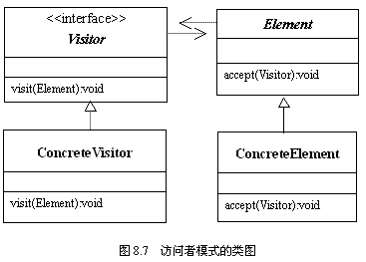
访问者模式的UML类图
Visitor接口
Element抽象类
accept
visit
接收visitor的 accept方法
Element子类
Visitor接口的实现类

Slide 40
用问题来描述 访问者模式 中各个角色
简单问题：根据电表显示的用电量计算用户的电费。
每个用户均有一个电表，用于显示用电量，但电表可能不同类型。
抄表员查看电表获取用电量，并根据用电量计算电费。
电费计算有不同的方法，比如：工业用电、民用电、阶梯计价等方式，各个城市或地区的计价方式也可能不同。

Slide 41
用问题来描述 访问者模式 中各个角色
使用“访问者模式”设计程序 ：
让“访问者” 对象访问电表，并根据用电量来计算电费。
使用“访问者模式” 设计程序
元素(Element) ：
电表，使用Element抽象类表示。
访问者(Visitor)：
将计费方法看成是计表员接口(Visitor Interface) ，而不同的计费方法来实现这个计表员访问者接口。

Slide 42
使用“访问者模式”设计程序
抽象访问者(Visitor)
具体访问者(Concrete Visitor)
抽象元素(Element)
具体元素(Concrete Element)

Slide 43
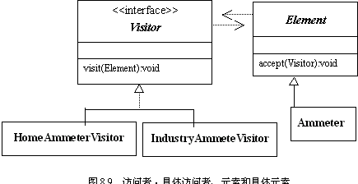
accept
visit
电表
家用电表访问者
工业电表访问者

Slide 44
1. 抽象元素(Element)
//电表，AmmeterElement.java
public abstract class AmmeterElement {
public abstract void accept(Visitor v);
public abstract double showElectricAmount();
public abstract void setElectricAmount(double n);
}
接收visitor的 accept方法

Slide 45
2. 抽象访问者(Visitor)
//抄表员，Visitor.java
public interface Visitor{
public double visit(AmmeterElement elment);
}
Visitor访问Element的 visit方法，实现需要增加的功能。

Slide 46
3．具体访问者(Concrete Visitor)
//HomeAmmeterVisitor.java
public class HomeAmmeterVisitor implements Visitor{
public double visit(AmmeterElement ammeter){
double charge=0;
double unitOne=0.6, unitTwo=1.05; //阶梯电价
int basic = 6000;
double n= ammeter.showElectricAmount();
if(n<=basic) {
charge = n*unitOne;
}
else {
charge =basic*unitOne+(n-basic)*unitTwo;
}
return charge;
}
}
获取电表显示的用电量
根据用电量计算电费

Slide 47
3．具体访问者(Concrete Visitor)
//IndustryAmmeteVisitor.java
public class IndustryAmmeteVisitor implements Visitor{
//visit方法：获取电表显示的用电量并计算电费
public double visit(AmmeterElement ammeter){
double charge=0;
double unitOne=1.52, unitTwo=2.78; //阶梯电价
int basic = 15000;
double n= ammeter.showElectricAmount();
if(n<=basic) {
charge = n*unitOne;
}
else {
charge =basic*unitOne+(n-basic)*unitTwo;
}
return charge;
}
}
获取电表显示的用电量
根据用电量计算电费

Slide 48
4．具体元素(Concrete Element)
// 电表，Ammeter.java
public class Ammeter extends AmmeterElement{
double electricAmount; //电表的电量
public void setElectricAmount(double n) {
electricAmount = n;
}
public void accept(Visitor visitor){
//feiyong为visitor计算出来的电费
double feiyong= visitor.visit(this); //让访问者访问当前元素
System.out.println("当前电表的用户需要交纳电费:"+feiyong+"元");
}
public double showElectricAmount(){
return electricAmount;
}
}
获取电表的用电量并计算电费

Slide 49
§8.3.2 模式的使用
使用访问者模式给出了可以使用的类,可以将这些类看作是一个小框架,我们就可以使用这个小框架中的类编写应用程序了。
下列应用程序中,让HomeAmmeterVisitor和IndustryAmmeteVisitor的实例，访问同一个电表，即分别按家用电标准和工业用电标准计算了电费。运行效果如图8.10所示。

Slide 50

§8.3.2 模式的使用
public class Demo05 {
public static void main(String[] args) {
/*根据前面设计的Element类和Visitor接口，补充代码，实现查电表并计
算电费的功能。 */
}
}

Slide 51
§8.3.2 模式的使用
public class Demo05 {
public static void main(String[] args) {
//被访问元素
AmmeterElement ammeter = new Ammeter(); //子类来实例化
ammeter.setElectricAmount(5678);
//访问者1
Visitor meterReader = new HomeAmmerterVisitor(); //家庭用电“计表员”
//元素接收访问者1
ammeter.accept(meterReader);
//访问者2
meterReader = new IndustryAmmeteVisitor(); //工业用电“计表员”
//元素接收访问者2
ammeter.accept(meterReader);
}
}

Slide 52
§8.3.3 双重分派
例如：
声明了一个变量map，它的静态类型(也叫明显类型)是Map，而它的实际类型是HashMap。
根据对象的类型而对方法进行的选择，就是分派(Dispatch)。
Map map = null;
map = new HashMap();

Slide 53
§8.3.3 双重分派
在访问者模式中：
被访问者(Element元素角色element)首先调用accept(Visitor visitor)方法接收访问者；
被接收的访问者visitor再调用visit(Element element)方法访问当前element对象。
第一次分派：
选择不同的visit方法
第二次分派：
选择不同的accept方法

Slide 54
§8.3.3 双重分派
如8.3.2中的Application.java应用程序中：
用户只需要让“电表”接收“计表员”，即：
让“计表员”看到电表上的用电量，“计表员”会马上按着有关标准计算电费，即：“计表员”通过执行visit(电表)方法计算出电费。
主要原理是：
执行代码: 电表.accept(计表员);
导致
执行: double feiyong=计表员.visit(电表);得到电费。

Slide 55
Visitor接口与Element类之间的关系
visit方法：通过方法的Element参数，获取变量的值，并完成增加的功能。
Visitor
Element
2. accept方法: 通过Visitor参数调用visit方法，获取功能操作所产生的值。

Slide 56
§8.3.3 双重分派
“双重分派”技术中的核心是将数据结构中节点的数据存储和操作解除耦合。
数据的存储：具体Element对象的成员变量，存储不同的数据值。
数据的操作：具体Visitor的visit方法，获取不同的数据，并完成。
Element调用accept(访问者)方法将元素的数据存储和数据处理解耦。
数据作为成员变量，存储在具体Element对象中。
数据处理在Visitor对象的visit方法中。

Slide 57
§8.3.4 访问者模式的优点
在不改变一个集合中的元素的类的情况下，增加新的施加于该元素上的新操作。
可以将集合中各个元素的某些操作集中到访问者中，不仅便于集合的维护，也有利于集合中元素的复用。

Slide 58
§8.3.5 适合访问模式的情景
一个对象结构中，比如：
某个集合中，包含很多对象，想对集合中的对象增加一些新的操作。
需要对集合中的对象进行很多不同的并且不相关的操作，而我们又不想修改对象的类，就可以使用访问者模式。
访问者模式可以在Visitor类中集中定义一些关于集合中对象的操作。

Slide 59
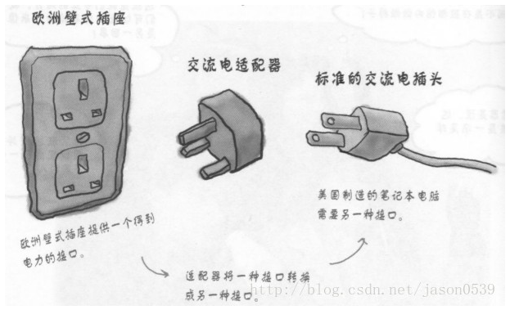
§8.5 适配器模式
适配器模式(别名：包装器)：
将一个类的接口转换成客户希望的另外一个接口。
适配器模式使得原本由于接口不兼容而不能一起工作的那些类可以一起工作。

Slide 60
§8.5.1 模式的结构
适配器属于结构型模式，结构中包括三种角色：
目标(Target)：
目标是一个接口，该接口是客户想使用的接口 。
被适配者(Adaptee)：
被适配者是一个已经存在的接口或抽象类，这个接口或抽象类需要适配。即：需要被转换匹配的一个已存在接口。
适配器(Adapter)：
适配器是一个类，该类实现了目标接口并包含有被适配者的引用，即：适配器的职责是对被适配者接口(抽象类)与目标接口进行适配。
将Adaptee的接口与Target接口匹配。

Slide 61
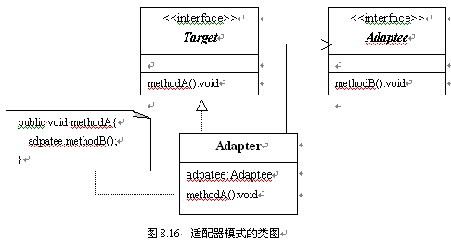
适配器模式的UML类图
被适配者(Adaptee)
Target
Adaptee型变量
Target方法的实现

Slide 62
用问题来描述“适配器模式” 中各个角色
简单问题：
用户家里现有一台洗衣机，使用交流电，现在用户新买了一台录音机，录音机只能使用直流电。
由于供电系统供给用户家里是交流电，因此用户需要用适配器将交流电转化为直流电供录音机使用。
目标(Target)：直流电
被适配者：交流电
适配器：适配器(/交流直流转换器)

Slide 63
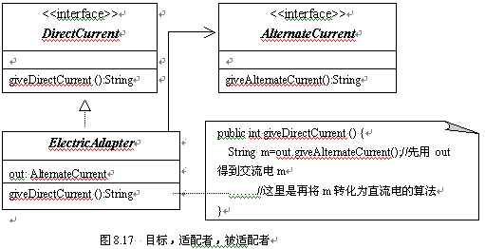
用问题来描述“适配器模式” 中各个角色
Target
被适配者(Adaptee)
implements
适配器(Adapter)
Adaptee类型变量

Slide 64
public interface DirectCurrent{
public String giveDirectCurrent ();
}
public interface AlternateCurrent{
public String giveAlternateCurrent();
}
public class ElectricAdapter implements DirectCurrent{
AlternateCurrent out; //组合
public ElectricAdapter(AlternateCurrent out){
this.out=out;
}
public String giveDirectCurrent(){
String m = out.giveAlternateCurrent(); //先由out得到交流电
StringBuffer str =new StringBuffer(m);
//以下将交流电转为直流电：
for(int i=0;i<str.length();i++) {
if(str.charAt(i)=='0')
str.setCharAt(i,'1’);
}
}
}

Slide 65
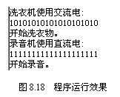
§8.5.2 模式的使用
使用适配器模式给出了可以使用的类，可以将这些类看作是一个小框架，就可以使用这个小框架中的类编写应用程序了。
Application.java使用了适配器将交流电转化为直流电。运行效果如图8.18所示 。

Slide 66
§8.5.3 适配器的适配程度
1．完全适配
如果目标(Target)接口中的方法数目与被适配者(Adaptee)接口的方法数目相等，那么适配器(Adapter)可将被适配者接口(抽象类)与目标接口进行完全适配。
2．不完全适配
如果目标(Target)接口中的方法数目少于被适配者(Adaptee)接口的方法数目，那么适配器(Adapter)只能将被适配者接口(抽象类)与目标接口进行部分适配。
3．剩余适配
如果目标(Target)接口中的方法数目大于被适配者(Adaptee)接口的方法数目，那么适配器(Adapter)可将被适配者接口(抽象类)与目标接口进行完全适配，但必须将目标多余的方法给出用户允许的默认实现。

Slide 67
§8.5.4 单接口适配器
Java中，有一种适配器是单接口适配器，可以让用户更加方便地使用该接口。
如果一个接口中有多个方法，如果一个类实现该接口，该类就必须要实现接口中的全部方法，但是用户实际上可能仅仅需要实现接口中的某个方法，在这种情况小，就可以考虑使用单接口适配器。
单接口适配器就可以减少代码的编写，可以让用户专心实现所需要的方法。
针对一个接口的“单接口适配器”就是已经实现了该接口的类，并对接口中的每个方法都给出了一个默认的实现。比如，java.awt.event包中的MouseAdapter就是MouseListener接口的单接口适配器。
在Java API中，如果一个接口中的方法多于一个，Java API就针对该接口提供相应的单接口适配器。

